Slide 1

排序
注意：请大家关闭自己的麦克风和摄像头
高老师算法竞赛训练营

Slide 2
什么是排序
最基础的定义：将一个数组中的数按照从小到大的顺序排好
输入：
一个数组，数组元素都是数
输出
按照从小到大顺序排好的数组
例子：
1 3 8 4 6 7 5 2 9 0
0 1 2 3 4 5 6 7 8 9

Slide 3
常见的排序算法
基于比较的排序算法
选择排序
冒泡排序
快速排序
归并排序
特殊的排序算法
桶排序

Slide 4

选择排序
算法原理：
每次确定一个最小的数
$n$ 轮以后排好整个数组
复杂度：
$O(n^{2})$
1 3 8 4 6 7 5 2 9 0
0 3 8 4 6 7 5 2 9 1
0 1 8 4 6 7 5 2 9 3
0 1 2 4 6 7 5 8 9 3
0 1 2 3 6 7 5 8 9 4
0 1 2 3 4 7 5 8 9 6
0 1 2 3 4 5 7 8 9 6
0 1 2 3 4 5 6 8 9 7
0 1 2 3 4 5 6 7 9 8
0 1 2 3 4 5 6 7 8 9

Slide 5
选择排序
代码：
for (int i=0;i<n;++i) {
int k=i;
for (int j=i+1;j<n;++j)
if (a[j]<a[k])
k=j;
if (k!=i) swap(a[i],a[k]);
}

Slide 6
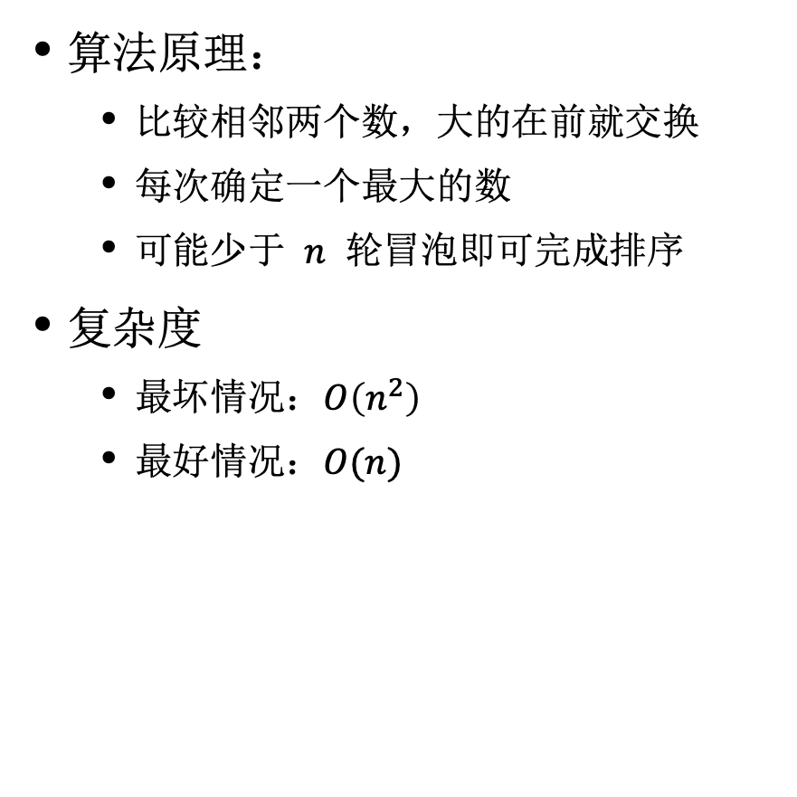
冒泡排序
算法原理：
比较相邻两个数，大的在前就交换
每次确定一个最大的数
可能少于 $n$ 轮冒泡即可完成排序
复杂度
最坏情况：$O\left(n^{2}\right)$
最好情况：$O(n)$
1 3 8 4 0 7 5 2 9 6
1 3 4 0 7 5 2 8 6 9
1 3 0 4 5 2 7 6 8 9
1 0 3 4 2 5 6 7 8 9
0 1 3 2 4 5 6 7 8 9
0 1 2 3 4 5 6 7 8 9
0 1 2 3 4 5 6 7 8 9

Slide 7
冒泡排序
代码：
for (int i=n-1;i>=1;--i) {
bool flag=true;
for (int j=0;j<i;++j)
if (a[j]>a[j+1]) {
swap(a[j],a[j+1]);
flag=false;
}
if (flag) break;
}

Slide 8

快速排序
算法原理：
每次将要排序的数分成（均匀的）两部分，一部分的数永远小于另一部分的数
减少了比较的总次数
复杂度 $O(n\log{n})$
快速排序的使用：
sort 函数

Slide 9

桶排序
算法适用范围：
需要排序的数可取值的范围很小（例如 1-100 之间）
算法原理：
对每一个数出现的次数进行计数
按照从小到大输出排序结果
复杂度 $O(n)$
1 3 8 4 3 5 5 2 9 6 5 2
0 1 2 3 4 5 6 7 8 9
0 1 2 2 1 3 1 0 1 1
1 2 2 3 3 4 5 5 5 6 8 9

Slide 10
排序算法的稳定性
什么是排序算法的稳定性：
稳定的排序算法，指的是对于任意给出的数组，经过排序算法以后，原数组中相等的两个数，在排序之后的数组中先后次序保持不变。
这些算法稳定吗？
选择排序：不稳定
冒泡排序：稳定
快速排序：不稳定
桶排序：稳定

Slide 11
排序算法中的 排 和 序
序：
一种关系，描述哪个数应该排在哪个数的前面（可以理解成序号）
排：
一种算法，按照定义好的序，对数组元素按照从小到大的序进行编排
例子：
逆序排序
整数奇偶排序：奇数在前、偶数在后；奇数从大到小排；偶数从小到大排；

Slide 12
NOIP中最常用的排序写法
STL 中的 sort 函数是 NOIP 中最常见的排序写法
sort 函数实现了优化的快速排序
直接使用，不需要手写快速排序，避开很多实现细节
只需要定义“序”，不需要关心“排”
用法：
sort(a,a+n,cmp); 或者 sort(a+1,a+n+1,cmp);
比较函数 cmp 是关键

Slide 13
NOIP中最常用的排序写法
比较函数
bool cmp(int a,int b) { } ；返回值=true 表示 a 排在 b 前面
类型根据要排序的数组类型来确定
bool cmp(const A &a,const A &b) { } ；使用结构体时的特殊写法

Slide 14
NOIP中最常用的排序写法
比较函数实例
整数奇偶排序：奇数在前、偶数在后；奇数从大到小排；偶数从小到大排；
bool cmp(int a, int b) {
if (a%2==1 && b%2==0) return true;
if (a%2==0 && b%2==1) return false;
if (a%2==1) return a>b;
return a<b;
}

Slide 15
例题：病人排队
排序要求
老年人比非老年人优先
老年人按年龄从大到小顺序，年龄相同按照登记先后顺序
非老年人按照登记先后顺序
Notes:
XMOJ 1240

Slide 16
例题：小明的随机数
排序和去重
Notes:
XMOJ 1241

Slide 17
例题：合影效果
排序要求
男生在左，按从矮到高顺序
女生在右，按从高到矮顺序
Notes:
XMOJ 1239

Slide 18
例题：分数线划定
排序要求
取排名第 m*150% 人的分数作为分数线
取不低于分数线的人
Notes:
XMOJ 1237

Slide 19
例题：整数奇偶排序
排序要求
奇数在前，偶数在后
奇数按从大到小排序
偶数按从小到大排序
Notes:
XMOJ 1238

Slide 20
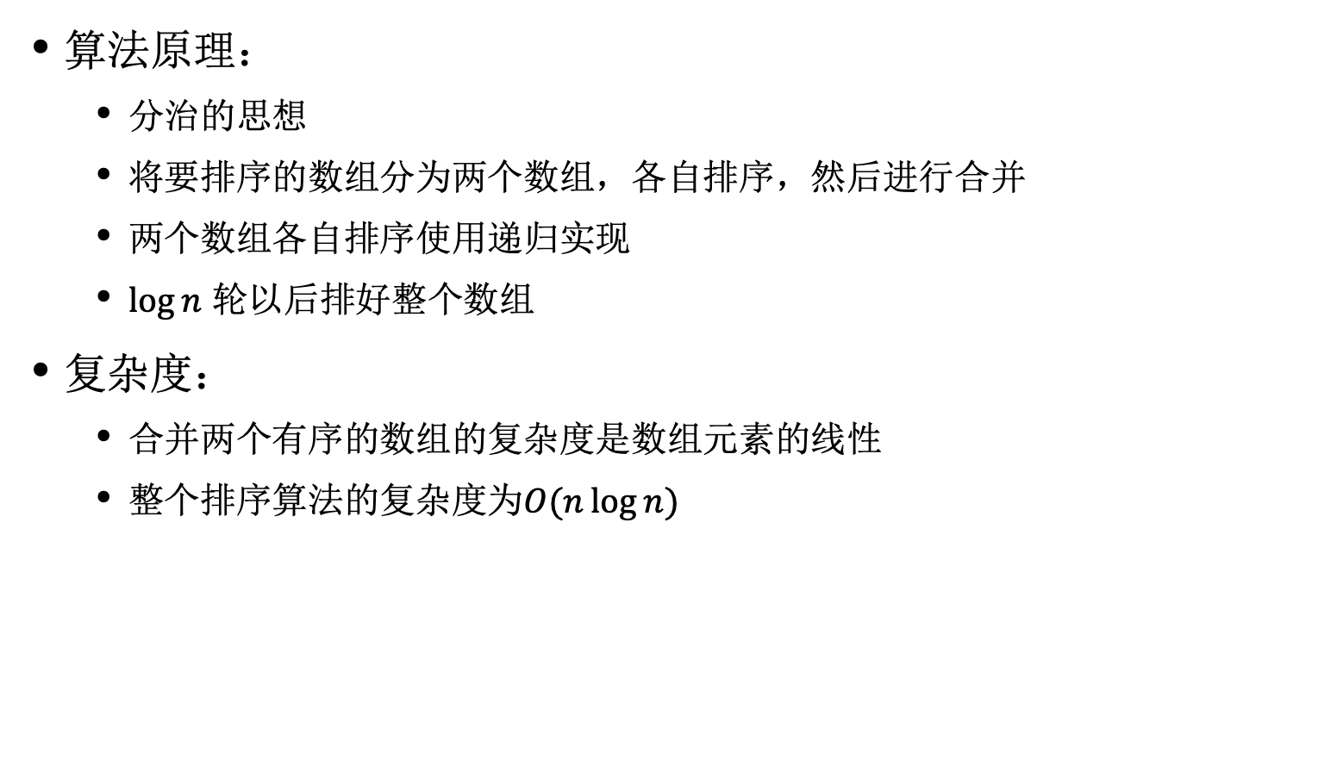
归并排序
算法原理：
分治的思想
将要排序的数组分为两个数组，各自排序，然后进行合并
两个数组各自排序使用递归实现
$\log{n}$ 轮以后排好整个数组
复杂度：
合并两个有序的数组的复杂度是数组元素的线性
整个排序算法的复杂度为$O(n\log{n})$

Slide 21
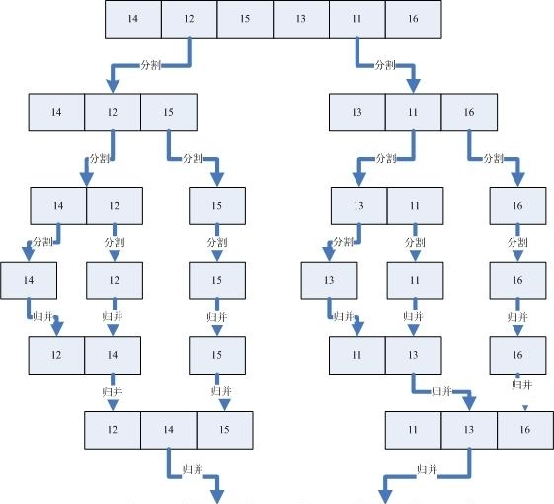
归并排序

Slide 22
归并排序
代码：
int n, a[N], tmp[N];
void merge_sort(int s, int e) {
if (s==e) return;
int mid=(s+e)/2, s1=s, s2=mid+1, t=s;
merge_sort(s,mid); merge_sort(mid+1,e);
while (s1<=mid&&s2<=e)
if (a[s1]<=a[s2]) tmp[t++]=a[s1++]; else tmp[t++]=a[s2++];
while (s1<=mid) tmp[t++]=a[s1++];
while (s2<=e) tmp[t++]=a[s2++];
for (int i=s;i<=e;++i) a[i]=tmp[i];
}

Slide 23
归并排序
1 3 8 4 6 7 5 2 9 0
1 3 4 6 8 0 2 5 7 9
s mid mid+1 e
s1 s2
0 1 2 3 4 5 6 7 8 9

Slide 24
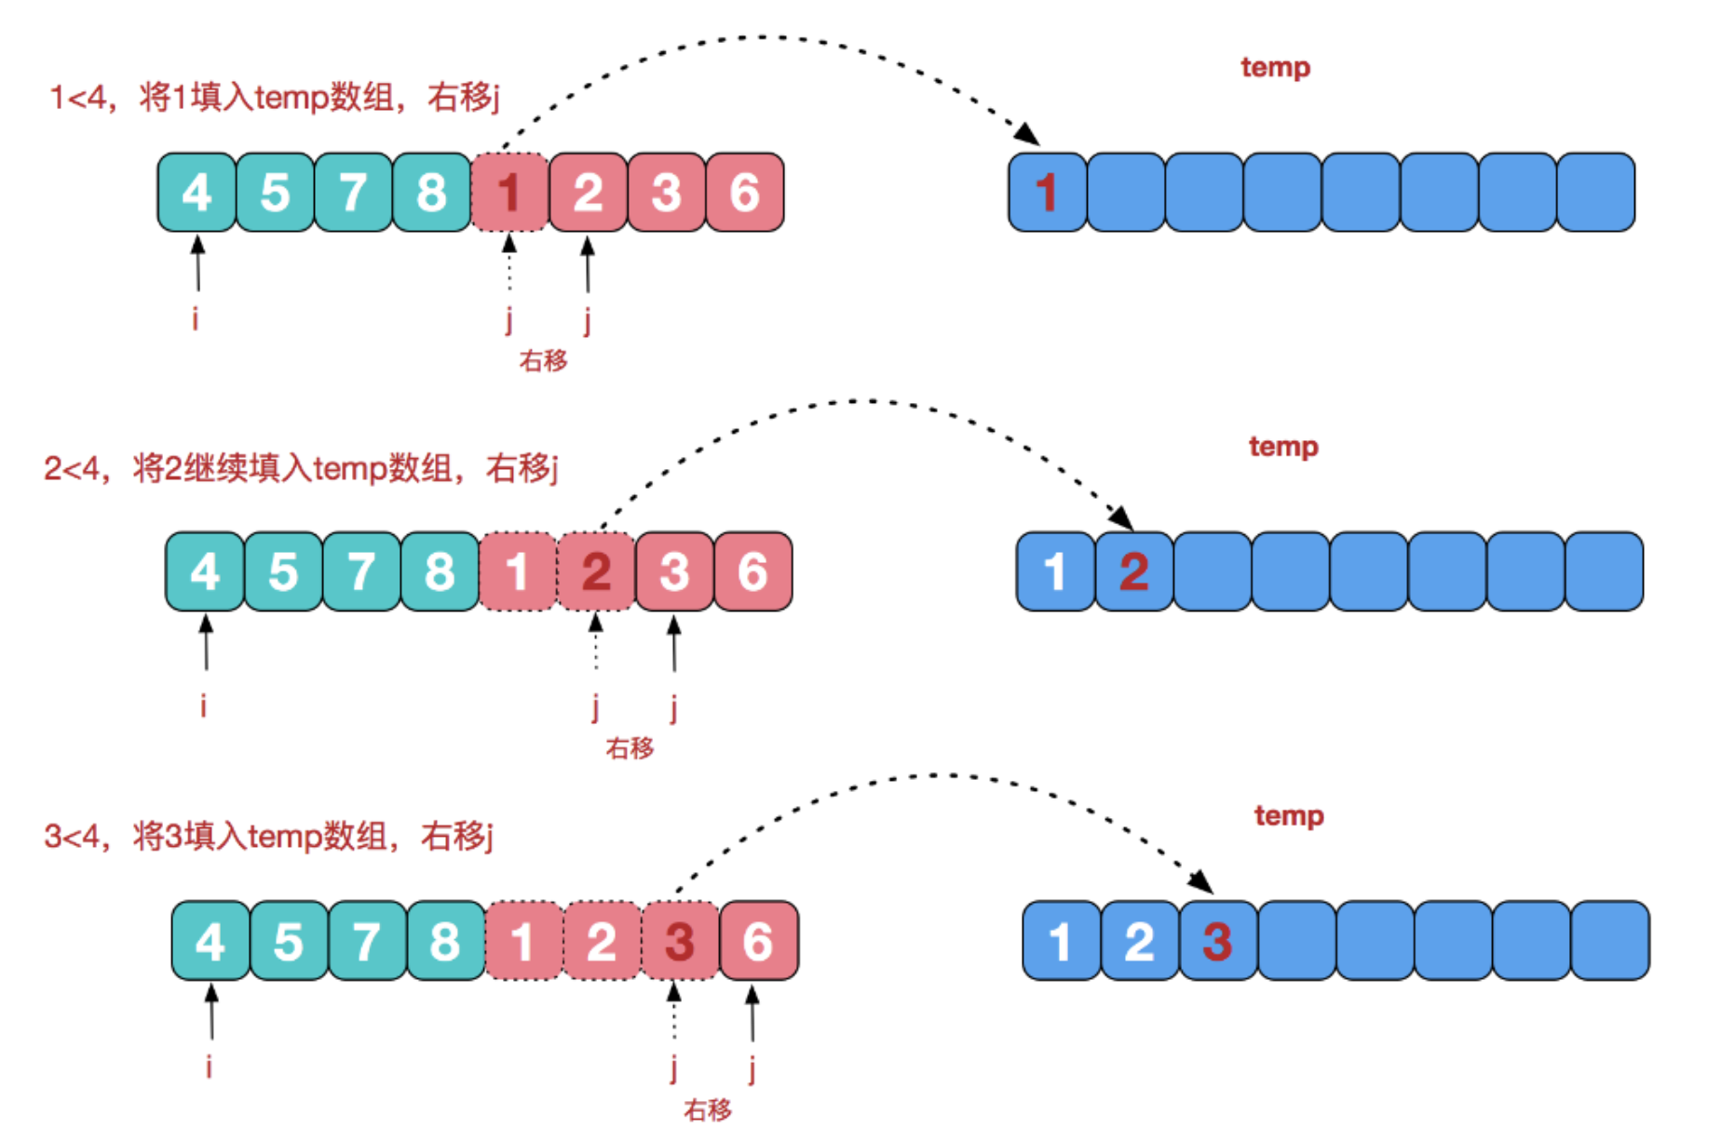
归并排序

Slide 25
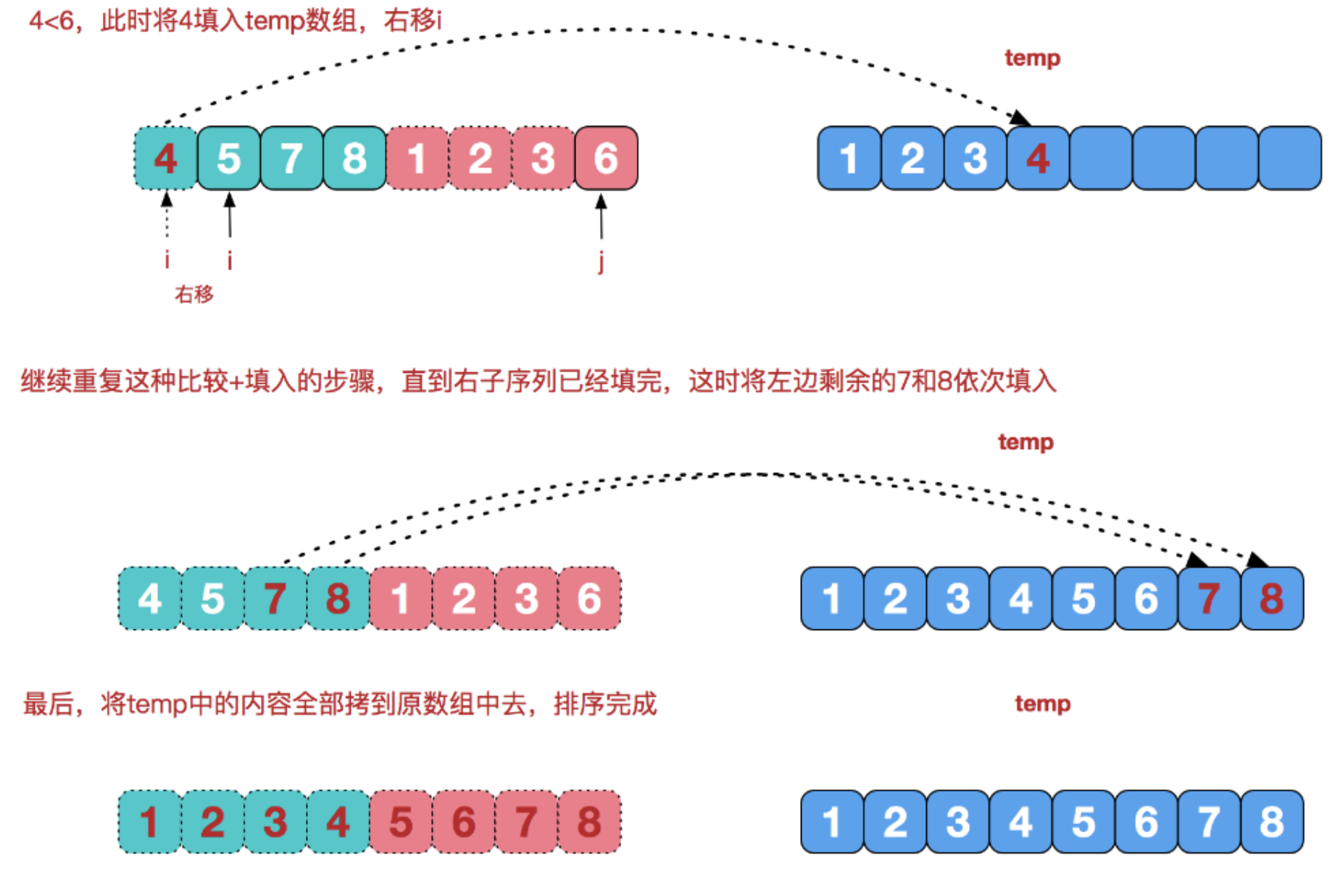
归并排序

Slide 26
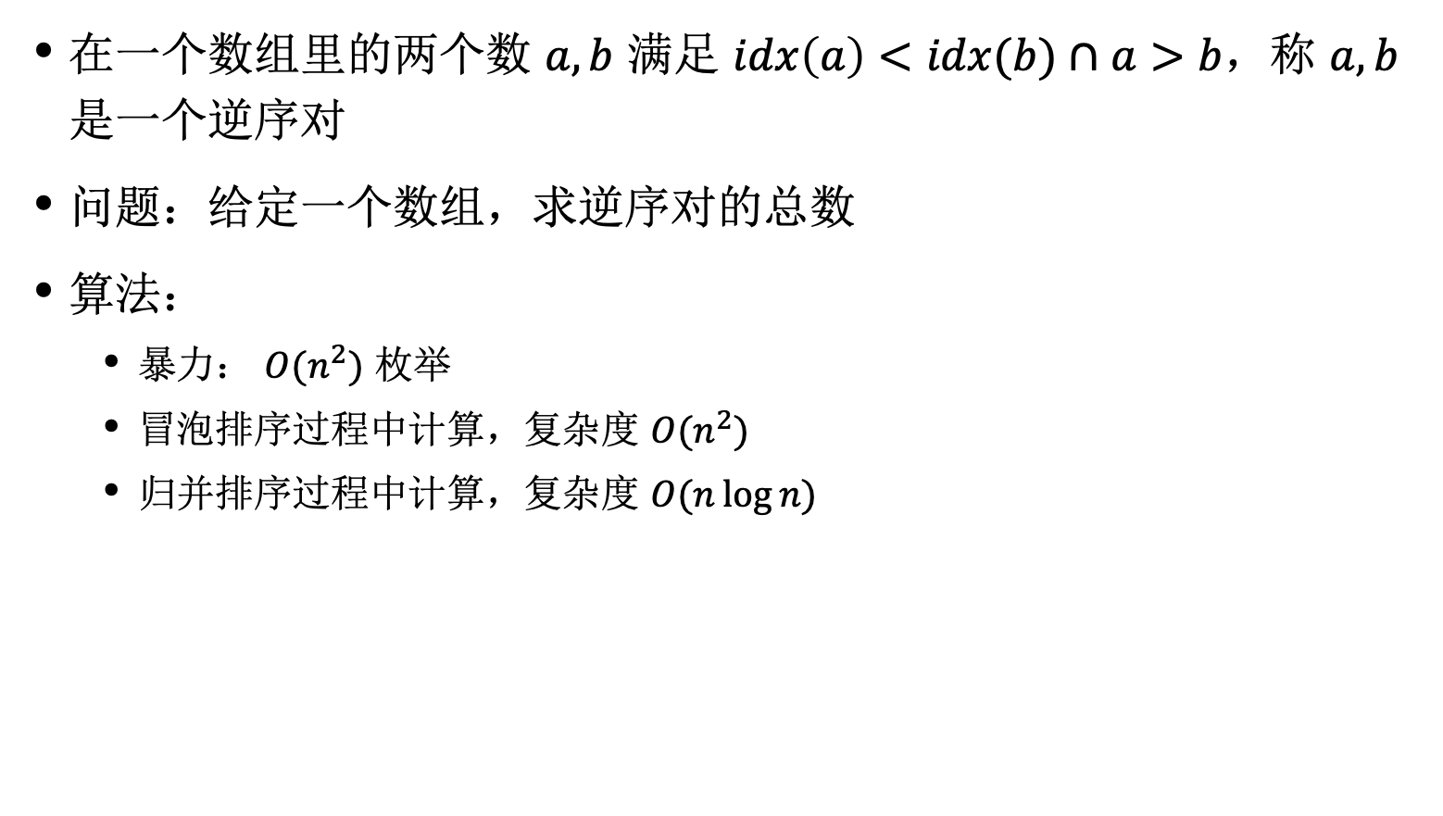
逆序对
在一个数组里的两个数 $a,b$ 满足 $idx\left(a\right)<idx(b)∩a>b$，称 $a,b$ 是一个逆序对
问题：给定一个数组，求逆序对的总数
算法：
暴力： $O(n^{2})$ 枚举
冒泡排序过程中计算，复杂度 $O(n^{2})$
归并排序过程中计算，复杂度 $O(n\log{n})$

Slide 27
归并排序
1 3 8 4 6 7 5 2 9 0
1 3 4 6 8 0 2 5 7 9
s mid mid+1 e
s1 s2
0 1 2 3 4 5 6 7 8 9

Slide 28
归并排序
int n, a[N], tmp[N];
void merge_sort(int s, int e) {
if (s>=e) return;
int mid=(s+e)/2, s1=s, s2=mid+1, t=s;
merge_sort(s,mid); merge_sort(mid+1,e);
while (s1<=mid&&s2<=e)
if (a[s1]<=a[s2]) tmp[t++]=a[s1++];
else ans+=mid-s1+1, tmp[t++]=a[s2++];
while (s1<=mid) tmp[t++]=a[s1++];
while (s2<=e) tmp[t++]=a[s2++];
for (int i=s;i<=e;++i) a[i]=tmp[i];
}

Slide 29
最小逆序数
对于给定的 1-N 的一个排列，每次可做移动首位到最后的操作
问所有逆序对中最小的

Slide 30
拍照
拍了 5 次照片，每次拍照前可能有一个人跑动，每个人最多跑一次
人的编号是 1-N
问原始的次序是什么

Slide 31
拍照-SG
拍了 5 次照片，每次拍照前可能有多个人跑动，每个人最多跑一次
问原始的次序是什么

Slide 32
谢谢大家
注意：请大家关闭自己的麦克风和摄像头
高老师算法竞赛训练营

